Slide 1
Kestävän tulevaisuuden OPINVIRTA
LUONTOSUHDE – yläkoulun luontokoulutoiminta
Sanna Mäkelä 2024

Slide 2
Notes:
Oulu on oppiva kestävyyskaupunki. Kestävyys ja vastuullisuus ovat tärkeitä elementtejä elinikäisen oppimisen polulla ja ne tulevat merkityksellisiksi vain tekojen kautta. Kaikilla aikuisilla on vastuu tulevista sukupolvista ja meidän tulee elää niin kuin opetamme. Siksi meidän kaikkien on kerrottava samaa tarinaa. Oululainen Kestävän tulevaisuuden opinvirta kokoaa yhdessä tärkeiksi koetut teemat yhdeksi kokonaisuudeksi, joka auttaa meitä oululaisia rakentamaan toivon ja merkityksellisyyden tulevaisuuksia yhdessä.

Slide 3
Miten?
Vahvistetaan luontosuhdetta varhaiskasvatuksesta aikuisuuteen
Pää pois vain roskapöntöstä! Kiertotalousosaamista kehitetään opinpolulla kierrätyksen alkeista kohti kohtuullisuusajattelua ja resurssiviisautta.
Ilmasto-osaamisen rakentaminen ja vahvistaminen varhaiskasvatuksesta aikuisuuteen. Eletään kuten opetamme.
Kestävän tulevaisuuden opinvirta mallina tuetaan osaksi Oulun jokaisen päiväkoti -ja kouluyksikön toimintaa.
Kestävän tulevaisuuden opinvirta tarjoaa tukea, verkostoja ja asiantuntija-apua kohderyhmille ja osana sidosryhmätyötä.
Paljon hyviä asioita tapahtuu jo! Viestimme ja kannustamme viestimään sisäisesti ja ulkoisesti.

Slide 4
Luontosuhteen vahvistaminen
Kestävän tulevaisuuden kasvatuksessa on keskeistä vahvistaa lasten luontosuhdetta ja vastuullista toimimista ympäristössä, mikä samalla ohjaa lapsia kohti kestävää elämäntapaa ja ekososiaalista sivistystä. Tavoitteena on, että opimme kokemaan maailmaa useista näkökulmista, kasvamme maailmankansalaisiksi ja laajennamme eettisen huolenpidon oman lähipiirin lisäksi elolliseen ja elottomaan luontoon sekä nykyisiin ja tuleviin sukupolviin.

Slide 5
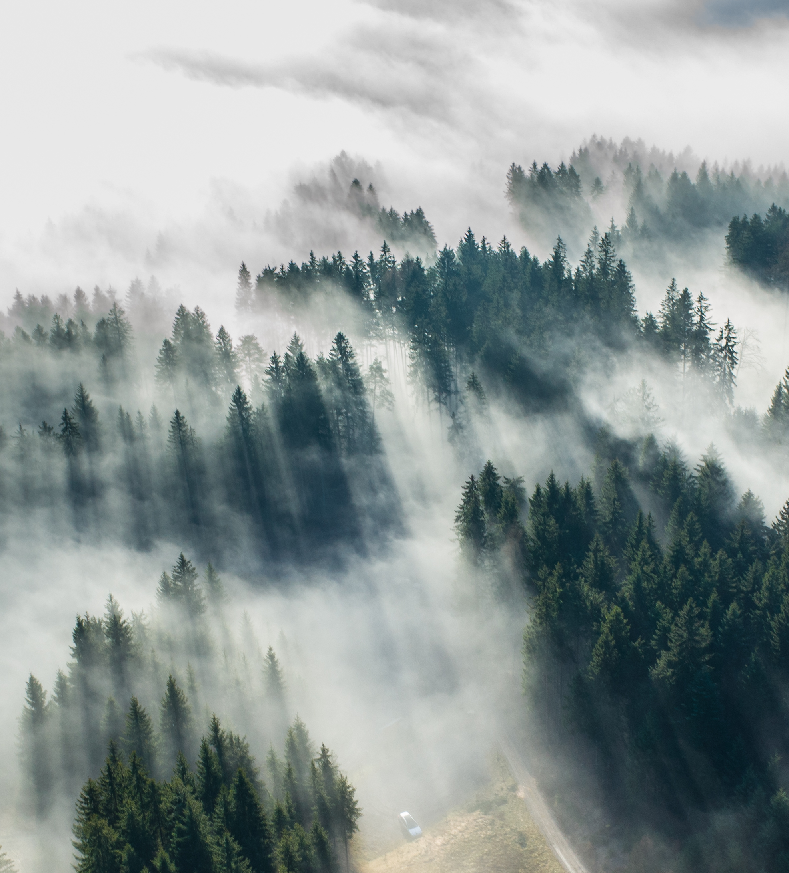
LUONTOSUHDE KANTAA LÄPI ELÄMÄN
Kestävän tulevaisuuden opinvirrassa keskeistä on luontosuhteen vahvistaminen.
Vahva luontosuhde ohjaa meitä kohti kestävämpää elämäntapaa. Lapsuudessa luotu hyvä luontosuhde kehittyy vaiheittain ympäristösuhteeksi, joka vähitellen syvenee kestäväksi tavaksi elää ja tehdä valintoja.
Meillä aikuisilla on suuri vastuu lasten ja nuorten luontosuhteen tukemisessa. Meidän innostava asenne ja malli sekä kuunteleva läsnäolo ovat lapsen ja nuoren oppimisen lähtökohtia.
Luontosuhde koostuu tiedoista ja taidoista, ajatuksista ja asenteista, tunteista ja hyvistä kokemuksista.
Vähitellen meille muodostuu luontoyhteys. Ymmärrämme olevamme osa luontoa. Kun luontoyhteytemme on vahva, koemme empatiaa luontoa kohtaan ja meissä herää halu auttaa ja suojella luontoa.
Luontoympäristö vaikuttaa myönteisesti hyvinvointiimme. Luonnossa liikumme reippaammin ja pitempiä aikoja ja luonto auttaa elimistöämme palautumaan stressistä. Luonnossa oleskelu ja toimiminen auttaa meitä suhtautumaan myönteisemmin muihin ihmisiin ja ympäristöömme sekä itseemme.
Lähiluonto on sekä oppimisen kohde että oppimisympäristö kaikenikäisille. Monipuolisten luontokokemusten ja -elämysten avulla tuemme lasten ja nuorten kestävää elämäntapaa ja hyvinvointia.
Lähde: Opinvirta/Tarja Mankinen
IHMINEN SUOJELEE SITÄ MITÄ RAKASTAA, RAKASTAA SITÄ MINKÄ TUNTEE, JA TUNTEE SEN, MIKÄ HÄNELLE ON OPETETTU.
-Baba Dioum-

Slide 6
LUONTOSUHDE -
oppimiskokonaisuudet
Nämä oppimiskokonaisuudet on rakennettu Ympäristöutelias koulu-hankkeen sisältönä tukemaan kestävän tulevaisuuden sisältöjen sekä STEAM-taitojen opetusta yläkoulussa. Kokonaisuudet ovat muunneltavissa myös alakouluun sekä toiselle asteelle. Kokonaisuuksia voi hyödyntää hyvin myös ilmasto-osaamisen sekä kiertotalouden elinkaariajattelun opettamiseen.
Projekteja rakentaessa on hyvä huomioida myös kestävämmät tavat värkkäilyyn. Esimerkiksi pelkät luonnonmateriaalit tai vaikkapa legot ja Minecraft eivät tuota jätettä niin paljon kuin perinteinen askartelu. Toki on hyvä muistaa keskustella esimerkiksi datan käytön ympäristövaikutuksista.
Nämä oppimiskokonaisuudet on rakennettu yhteistyössä Oulun kaupungin Maa ja mittauksen, Kadut ja liikenne-yksikön ja ympäristötoimen kanssa. seudun ympäristötoimen toimijoiden kanssa. Mukana on tietoa kaupunkisuunnittelusta hulevesien osalta, TUPAS-hankkeen soiden ennallisestamisesta sekä Oulun seudun ympäristöntila-materiaalia.
Kiitos yhteistyöstä!

Slide 7
LINKKEJÄ MUIHIN MATERIAALEIHIN
Tuotetietoa | vesireppu
Vesireppu mukaan ja rannalle - Hämeenlinna (hameenlinna.fi)
Vesiaiheisen tutkitun tiedon lähde
Toisen roska on toisen taide -kuvataidehaaste yläkoululaisille 2024 (youtube.com)
Roskapostia – kansalaisen tietokirja meren roskaantumisesta - Pidä Saaristo Siistinä ry (pidasaaristosiistina.fi)
VALUE - Valuma-alueen rajaustyökalu (ymparisto.fi)
Suomen ympäristökeskus > Mikromuovit riski myös Suomen vesistöille (syke.fi)
YLE Oppiminen -suo
Suometsät | Luonnonvarakeskus (luke.fi)
Ilmastoviisaat ratkaisut turvetuotantoalueiden jatkokäyttöön (arcgis.com)
Suoluontotyyppien uhanalaisuus (ymparisto.fi)
Luontotyyppien punainen kirja
Oulun kaupungin materiaalit:
Oulun seudun ympäristön tila -suora linkki koosteeseen
Oulun seudun ympäristön tila sekä linkki oppimateriaaleihin aiheesta
Oulun seudun ympäristöntila -materiaalipaketti (2014)
Turvesoiden ennallistaminen | Metsät ja vesistöt | Oulun kaupunki (ouka.fi)

Slide 8
KAUPUNKISUUNNITTELUA PERÄMEREN RANNALLA
Kaupunkisuunnittelussa on otettava huomioon monia seikkoja. Eräs näistä on kaupunkien hulevedet, joiden näkyvyys on noussut viime vuosina esimerkiksi suurien sademäärien myötä. Hallitsematon vesi- tai lumimäärä voi vaarantaa rakennuksia ja rakenteita. Näihin vaikutetaan kaupunkisuunnittelun keinoin. Lisäksi viime aikoina on noussut esiin myös mikromuovien kulkeutuminen vesistöjen valuma-alueilta hulevesien mukana mm. Itämereen. Roskaantumisongelmaan liittyy keskeisesti tiedon puute siitä, miten roskat kulkeutuvat kaupungeista vesistöihin. Harmillisen tavallista on heittää roskia sadevesikaivoihin tietämättä, että hulevedet johdetaan lähes kaikkialla suoraan puhdistamatta lähimpään vesistöön. Suurin osa roskista on muovia ja se ei maadu ikinä, vaan pilkkoontuu mikromuoveiksi. Me jokainen voimme siis vaikuttaa vesistöjen tilaan. Kouluilla on myös erinomainen mahdollisuus toimia omalla alueellaan ja tehdä asioita näkyväksi erilaisin vaikuttamisen keinoin.
Hulevesien laadullinen hallinta tarkoittaa puhdistamista. Tämä on tärkeää, koska hulevesissä on paljon kiintoaineista, jonka kulkeutuminen eteenpäin valuma-alueella on epätoivottua. Kiintoainekseen on sitoutuneena myös ravinteita ja epäpuhtauksia kuten metalleja. Lisäksi liikennealueilta kulkeutuu mikromuovia, metalleja ja PAH-yhdisteitä. Hulevedet huomioidaan maankäytön suunnittelussa ja rakentamisessa. Kaupunkirakenteiden saneeraamisen yhteydessä ne eriytetään jätevesiviemäröinnistä ja pyritään käyttämään laajasti luonnonmukaisia hulevesien hallintakeinoja. Tällaisia ovat esimerkiksi niittyalueet, kosteikot tai painanteet. Nämä tukevat myös omalta osaltaan kaupunkiluonnon monimuotoisuutta ja hyödyttävät monia kasvi- ja eläinlajeja. Luonnonmukaiset menetelmät ovat kaupungeille myös taloudellisesti kannattava vaihtoehto.
TIETOA MIKROMUOVEISTA
Mikromuovit ovat pieniä, alle 5 millimetrin kokoisia muovihiukkasia, jotka eivät hajoa luonnossa tai hajoavat hyvin hitaasti.
Mikromuoveja esiintyy pinta -ja jätevesissä, lietteessä, maaperässä ja ilmassa.
Mikromuovit kulkeutuvat sisämaista jokien kautta valtameriin. Ne huonontavat vedenlaatua koska niistä vapautuu myrkyllisiä aineita.
Pienen koon vuoksi vesistöihin päätynyttä mikromuovia on vaikea poistaa.
Mikromuovit voidaan jaotella kahteen ryhmään niiden alkuperän perusteella:
1.Primäärit mikromuovit
Kulkeutuvat luontoon valmiiksi pieninä hiukkasina mm. synteettisten vaatteiden pesemisestä, auton renkaiden kuluessa ajossa ja kosmetiikkatuotteista. Merkittävin mikromuovin lähde on tieliikenne.
2.Sekundäärit mikromuovit
Syntyvät suurempien muovituotteiden hajotessa vähitellen pienempiin osiin esimerkiksi muovipusseista ja juomapulloista.
Suomessa ovat Itämeren muoviroskaisimmat rannat, joiden roska on peräisin kuluttajien ja rakennusten käyttämästä muovista. Myös järvivesistä, joista juomavetemme valmistetaan, on löydetty mikromuoveja yhtä paljon kuin Itämerestä. Juomavedenlaatu on kuitenkin Suomessa hyvä. Vesistöistä muovi päätyy usein vedenelävien ruuaksi ja kertyy niiden elimistöön. Muovi kertyy planktonia syöviin vesieliöihin ja päätyy lopulta ravintoketjun kautta myös ihmisten ruokapöytiin (mm. kalaa syömällä).
Lähde: Merja Talvitie

Slide 9
EU:n ENNALLISTAMISASETUS
Ennallistamisasetuksen tavoitteena on parantaa luonnon tilaa laajasti eri ympäristöissä sekä suojelualueilla että niiden ulkopuolella. Ennallistamisasetuksen tavoitteiden saavuttaminen edellyttää, että käytetään monia erilaisia tapoja vahvistaa luontoarvoja. Alue, jolla luonnon tilaa parannetaan, voi säilyä talouskäytössä tai olla vaikkapa osa kaupunkiympäristöä. Ennallistamisasetuksen toimeenpano edellyttää luonnon tilaa parantavia toimia esimerkiksi soilla, metsissä, maatalousympäristöissä, tuntureilla, rannoilla, merellä ja sisävesissä.
Luonnon tilaa parantavia toimia ovat esimerkiksi suo-ojien tukkiminen, joki- ja purouomien palauttaminen kohti luonnontilaa, laidunnuksen palauttaminen perinteisesti laidunkäytössä olleille alueille ja kuusten poistaminen lehdoista. Erityisesti valuma-alueilla tehtävät toimet, kuten soiden ennallistaminen, kohentavat myös alapuolisen vesistön ja rannikkovesien tilaa. Tämä parantaa paitsi luonnon tilaa myös virkistysmahdollisuuksia. Myös luonnon kyky kestää yleistyviä sään ääri-ilmiöitä kohentuu, mikä parantaa yhteiskunnan iskunkestävyyttä. Pölyttäjien turvaamiseen tähtäävä tavoite puolestaan on merkittävä ruokaturvan kannalta.
Lisätietoja: https://ym.fi/ennallistamisasetus

Slide 10
SUOT – HIILINIELUJA VAI METAANIPÄÄSTÖJÄ
SUOT
Lähes kolmannes Suomen maapinta-alasta on suota ja suometsää. Soilla ja suometsillä on tärkeä rooli luonnon monimuotoisuuden, virkistyskäytön, ilmastovaikutusten, vesistöpäästöjen ja puuntuotannon kannalta. Suot ovat yksi heikentyneimmistä elinympäristöistä ja hieman yli puolet soiden luontotyypeistä on uhanalaisia koko Suomessa. Viidesosa niistä on lisäksi silmälläpidettäviä. Soilla elää jopa 120 uhanalaista lajia.
Suometsien maaperä on turvetta, joka hajoaa hitaasti ja tuottaa kasvihuonekaasuja. Hapellisissa olosuhteissa kaasu on hiilidioksidia ja hapettomissa metaania. Ojitettujen suometsien voidaan säädellä metsänhoitotoimin ja vesitaloutta säätelemällä. Kaiken maankäytön hiilinielujen tavoitteena on sitoa ilmakehästä vapautunut hiilidioksidi takaisin kasvillisuuteen ja maaperään.
Soita on muokattu esimerkiksi metsien kasvatukseen, pelloiksi sekä turvetuotantoon. Kaiken kaikkiaan yli puolet Suomen soista on ojitettu. Valtaosa jäljellä olevista ojittamattomista soista sijaitsevat Pohjois-Suomessa eli meidän vesistöalueillamme.
Seuraavan dian Luonnonvarakeskuksen julkaisemassa kuvassa on tiivistetty selkeästi suon hiilinieluun ja –varastoon vaikuttavia seikkoja (alkuperäislähteet kuvan alareunassa).
nimuotoisuuden, vesistöpäästöjen kuin virkistyskäytön kannalta
SOIDEN ENNALLISTAMINEN JA KESTÄVÄ JATKOKÄYTTÖ
Turvetuotannossa olleet alueet ovat maanomistajalle palautuessaan yleensä paljasta turvepintaa, jolloin ne aiheuttavat haitallisia ilmastopäästöjä Niiden ennallistaminen ja kestävä jatkokäyttö tuleekin suunnitella kestävästi, jotta alueen ilmasto- ja vesistöpäästöt saadaan hallintaan. Kestävällä ennallistamisella ja jatkokäytöllä voidaan vaikuttaa myös positiivisesti lähialueen luonnon monimuotoisuuteen sekä esimerkiksi virkistyskäyttöön.
Soiden ennallistamisessa on käytössä monia eri keinoja. Yksi keskeinen tekijä on korjata maankäytön seurauksista johtuvia vesitaloushäiriöitä sekä metsätalouden toimenpiteitä. Suo täytyy siis saada vettymään uudelleen mm. täyttämällä tai patoamalla ojia. Puuttomilta suotyypeiltä sinne kasvanut puusto poistetaan.
Turvetuotantoaluetta ennallistaessa tai jatkokäyttöä suunnitellessa tutkitaan mm. maanpinnan muotoja, veden ja jäännösturpeen määrää sekä pohjamaan laatua. Samallakin turvetuotantoalueella voi olla useita eri jatkokäyttömuotoja. Turvetuotantoalueen jatkokäyttöä voi olla vettäminen takaisin suoksi, kosteikkojen rakentaminen, metsittäminen, puiden lyhytkiertokasvatus, energiapajuviljemät, suo maatalousmaana tai vaikkapa aurinko- ja tuulivoiman tuottaminen alueella.
Lähteet.
Tehty yhteistyössä TUPAS-hankkeen kanssa/ Mervi Uusimäki
Ympäristö.fi, Luontoon.fi, Luonnonvarakeskus

Slide 12
VIITEKEHYS
SDG
Luontosuhde laajana teemana kattaa kaikki tavoitteet eri näkökulmista ja siihen voi yhdistää kaikki oppiaineet sekä erityisesti laaja-alaiset taidot.
GREENCOMP
Osaamisalue: Kestävyyden monitahoisuuden hallinta
Taito: Kriittinen ajattelu
Osaamisalue: Kestävien tulevaisuuksien visiointi
Taito: Tutkiva ajattelu
Osaamisalue: Kestävyystoiminta
Taito: Yksilön aloitteellisuus
Kestävyyden monitahoisuuden hahmottaminen toteutuu oppiaineita yhdistävässä kokonaisuudessa, jossa aihetta tarkastellaan eri oppiaineiden näkökulmista.
Tehtävät ohjaavat kriittisen ja tutkivan ajattelun taitoihin mm. yhdistämällä asioiden välisiä suhteita sekä hyödyntämällä luovuutta ja ideointia.
Kierrättämisen teemat liittyvät mahdollisuuteen edistää kestävyyttä kouluarjessa sekä taitoon toimia aktiivisesti yhteisön ja maapallon tulevaisuuden parantamiseksi.

Slide 13
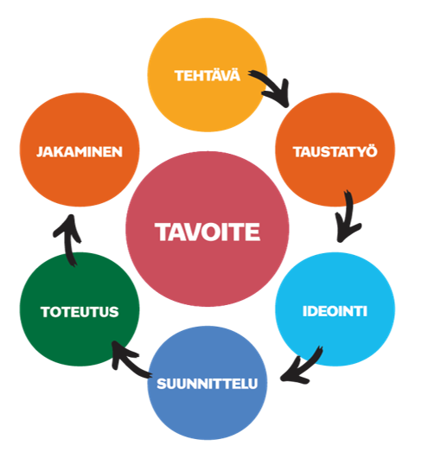
STEAM – TOIMITAAN YHESÄ!
Opetussuunnitelmassa mainitaan erilaiset vaikuttamisen tavat niin oppiaineiden tavoitteissa kuin laaja-alaisissa taidoissakin.
Koulu lähiympäristöineen onkin yksi hyvä vaihtoehto vaikuttamisen keinojen opettelemiseen ja toteuttamiseen. Jokainen meistä haluaa tuoda omalle alueelleen jotain hyvää osallisuuden ja toimijuuden keinoin!
Alla olevissa kuvauksissa on muutama esimerkki vaikuttamisen keinoista: Tiedon rakentaminen ja jakaminen Thinglinkin avulla, Toivon uutisten tuottaminen sekä kansalaishavainnointi. Näiden lisäksi kannattaa toimia yhteistyössä alueella olevien järjestöjen ja yhdistysten kanssa, vaikuttaa paikallisissa somekanavissa tai vaikkapa kirjoittaa paikallisiin julkaisuihin.

Slide 14
STEAM HAASTE: VASTAMAINOS TAI ISKULAUSE
Kuvan lähde: Toivoa ja toimintaa-sivusto
Pohdi hetki kestävän kehityksen eri ulottuvuuksia (SOSIAALINEN-EKOLOGINEN-KULTTUURILLINEN-TALOUDELLINEN). Huomaa myös yhtymäkohdat näiden välillä.
Mikä näistä ulottuvuuksista on sinulle merkityksellisin?
Suunnittele tekoälyn avulla kuva tai iskulause, joka on juuri sinulle merkityksellinen.
Harjoittele komentoja tarvittaessa, että löydät sinulle toimivan ratkaisun.

Slide 15
STEAM – THINGLINK TIEDONRAKENTAJANA
OPPIAINEIDEN SISÄLLÖT | OPINVIRRAN TAVOITTEET
TVT: yhteistyö muiden oppiaineiden kanssa, visuaalinen kerronta ja erilaisten sovelluksien ja työkalujen käyttäminen | Ymmärrämme luonnon ja ihmisen olevan erottamattomasti yhtä. Luontosuhteemme syvenee arvostavaksi ympäristösuhteeksi. Ymmärrämme, että luontoa löytyy kaikkialta ympäriltämme ja käyttäytymisellämme myös rakennetussa ympäristössä voi olla vaikutusta ekosysteemitasolla. Osaamme liittää esim. lajintuntemuksen, elollisen ja elottoman luonnon monimuotoisuuskäsitteeseen. Alamme toimia omassa elämässämme ja lähiympäristössämme ympäristön puolesta ja aktivoidumme myös yhteisössämme vaikuttamaan. ​​
ÄI: lähdekritiikki, media, monilukutaito, tiedonhaku ja tietotekstin tuottaminen
KU: valokuvaus, videokuvaus, visuaalisen kerronnan suunnittelu ja toteutus, vaikuttaminen, kestävä tulevaisuus
Muita oppiaineita yhdistäen aiheen mukaisesti.

Slide 16
THINGLINK TIEDON RAKENTAJANA
ThingLink on palvelu, jonka avulla voit lisätä kuviin ja videoihin sekä 360-kuviin ja -videoihin interaktiivisia sisältöjä tagien avulla. Tagit voivat olla mm:
tekstiä ja mediaa
sisältöjä websivuilta
tehtäviä.
Lisäksi materiaaleista voi rakentaa haarautuvia polkuja, joissa eteneminen riippuu käyttäjän antamista vastauksista. Näiden polkujen jakaminen käyttäjältä toiselle vaatii kuitenkin toimenpiteitä, esityksenä ne toimivat mainiosti. ThingLinkillä tehdyt materiaalit ovat luettavissa syventävällä lukuohjelmalla ja niistä on olemassa saavutettava näkymä myös mobiililaitteella.
Opettajana voit käyttää palvelua esimerkiksi oppimisympäristön tai vaikkapa laitteen opettamiseen ja perehdyttämiseen. Lisäksi voit käyttää niitä diaesityksen sijaan tai upottaa osaksi sellaista. Thinglink toimii myös oppilaan kertausmateriaaliin tai oppitunnin aikana itse opiskeltavaan materiaaliin
Thinglink toimii hyvin myös oppilaalta oppilaalle tapahtuvaan tiedon jakamiseen. Se on tapa myös jakaa STEAM-prosessissa opittua ja toteutettua sekä opettajalle että muille oppilaille.
oppimistehtävät
portfoliot
Projektityöt ja niiden esittelyt

Slide 17
STEAM – TOIVON UUTISET 2050
OPPIAINEIDEN SISÄLLÖT | OPINVIRRAN TAVOITTEET
ÄI: lähdekritiikki, media, monilukutaito, tiedonhaku ja tietotekstin tuottaminen | Ymmärrämme luonnon ja ihmisen olevan erottamattomasti yhtä. Luontosuhteemme syvenee arvostavaksi ympäristösuhteeksi. Ymmärrämme, että luontoa löytyy kaikkialta ympäriltämme ja käyttäytymisellämme myös rakennetussa ympäristössä voi olla vaikutusta ekosysteemitasolla. Osaamme liittää esim. lajintuntemuksen, elollisen ja elottoman luonnon monimuotoisuuskäsitteeseen. Alamme toimia omassa elämässämme ja lähiympäristössämme ympäristön puolesta ja aktivoidumme myös yhteisössämme vaikuttamaan.
TVT: yhteistyö muiden oppiaineiden kanssa, visuaalinen kerronta ja erilaisten sovelluksien ja työkalujen käyttäminen
KU:valokuvaus, videokuvaus, visuaalisen kerronnan suunnittelu ja toteutus, vaikuttaminen, kestävä tulevaisuus
Muita oppiaineita yhdistäen aiheen mukaisesti

Slide 18
STEAM – TOIVON UUTISET 2050
Saatte pian aiheet ryhmillenne!
Tutkikaa aihetta etsimällä tietoa netistä.
Muodostakaa löytämänne tiedon pohjalta uutisen tarkempi teema
Kirjoittakaa lyhyesti uutinen ja sopikaa samalla roolit: kuvaaja, uutistenlukija ja toimittaja.
Muistakaa, että lyhyessäkin uutisessa voi olla uutisankkuri sekä toimittaja paikan päällä!
Myös lyhyt haastattelu aiheeseen sopien on mahdollinen.
Tehkää uutiseen käsikirjoitus
Etsikää uutiseen sopiva taustakuva tai useampi.
Valmiin uutisen kesto n. 1-3 minuuttia.

Slide 19
TV-UUTISEN KÄSIKIRJOITUS
Uutisankkuri: ALKUJUONTO
"Hiukkavaaran Toivon Uutisista hyvää aamupäivää."
Esittelyt
"Tänään aiheenamme on...."
Kuvituskuvaa tapahtumapaikalta
Muista, että uutisissakin katsojille esitellään aihetta kuvien kautta.
Kuvien tehtävänä on virittää katsoja tärkeään aiheeseen.
Toimittajan puheenvuoro aiheesta lyhyesti
Toimittaja esittelee aiheen lyhyesti esim. ennen haastattelua.
Vaihtoehtoisesti toimittaja voi antaa raportin aiheesta paikan päältä myös ilman haastateltavaa.
Lisäksi toimittaja esittelee haastateltavan ja lopussa kiittää haastateltavaa asiantuntemuksesta/kokemuksista/mielipiteestä.
Mahdollinen haastattelu
Suunnitelkaa etukäteen vuorosanat tähänkin!
Uutisankkurit: LOPPUJUONTO

Slide 20
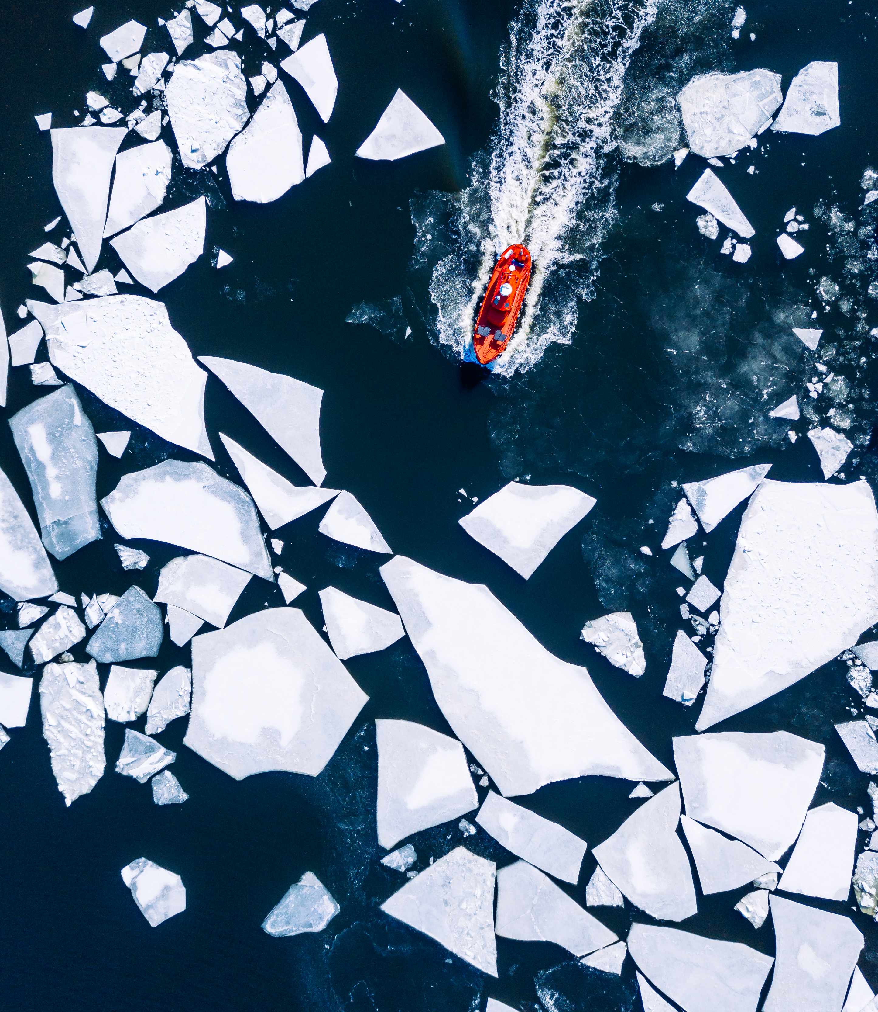
ITÄMERI -AIHEITA Toivon uutinen 2050 & Thinglink
Itämeri ja sen erityispiirteet (ominaisuudet, valuma-alue, sijainti, koko jne)
Perämeri ja sen erityispiirteet
Hailuoto ja sen erityispiirteet
Rehevöityminen Itämerellä
Itämeren saastuminen ja sameneminen
Itämeren rantoja valtaavat vieraslajit
Itämeren kalalajit
Kalastus Itämerellä
Rakkohaurun elintila pienenee
Itämerennorppa tarvitsee pesiäkseen lunta ja jäätä.
Muovi on vallannut maailman -myös meret. Muovi ei kuulu luontoon!

Slide 21
STEAM – KANSALAISHAVAINNOINTI JärviWikiä hyödyntäen
OPPIAINEIDEN SISÄLLÖT | OPINVIRRAN TAVOITTEET
BG: Tutkimuksen tekeminen, oman lähialueen tuntemus, veden ekosysteemi | Ymmärrämme luonnon ja ihmisen olevan erottamattomasti yhtä. Luontosuhteemme syvenee arvostavaksi ympäristösuhteeksi. Ymmärrämme, että luontoa löytyy kaikkialta ympäriltämme ja käyttäytymisellämme myös rakennetussa ympäristössä voi olla vaikutusta ekosysteemitasolla. Osaamme liittää esim. lajintuntemuksen, elollisen ja elottoman luonnon monimuotoisuuskäsitteeseen. Alamme toimia omassa elämässämme ja lähiympäristössämme ympäristön puolesta ja aktivoidumme myös yhteisössämme vaikuttamaan. ​​
FY: tutkimuksen tekeminen, mm. sähköjohtavuus
KE: tutkimuksen tekeminen (esim. pH )
ÄI: tutkimusselosteen kirjoittaminen, vaikuttaminen, mielipidekirjoitukset, kriittinen ajattelu ja monilukutaito (esim. Kaupunkisuunnittelun päätöksien seuraaminen koulun lähialueesta)

Slide 22
KANSALAISHAVAINNOINTI
Lasten ja nuorten koulutöissä kerätään paljon arvokasta ympäristötietoa, jonka koostaminen ja hyödyntäminen olisi erittäin tarpeellista kaupungin näkökulmasta. Koulutöissä kerätään tietoa laajasti ympäri kaupunkia ja samat havaintokohteet toistuvat useana vuonna peräkkäin. Tällöin tuloksista näkyvät myös pitkäaikaiset muutokset ja trendit. Tämän projektin tarkoituksena on laatia järjestely, jolla keräisimme havaintoja vesientilan muutoksista (esim. pH) ja kasviston muuttumisesta. Toivoisimme, että opetusryhmät voisivat tallentaa keräämänsä tiedot ja valokuvat maastossa JärviWiki-pavelun kautta. Palvelussa opettaja toimii moderaattorina ja voi tarvittaessa myös tehdä tutkimustehtävästä arvioinnin. Tämän kansalaishavainnoinnin on tarkoitus olla jatkuvaa, systemaattista koulutyötä. JärviWikin kautta jo kerätyt tiedot olisivat seuraavien kävijöiden katsottavissa ja vertailtavissa. Näemme, että tämä lisäisi oppilaiden vaikutusmahdollisuuksia ja ymmärrystä, miksi asioita tutkitaan ja mitataan ja miten muutokset esim. rakentamisessa vaikuttavat ympäristön tilaan. Tietoja voi hyödyntää eri tavoin esimerkiksi monialaisissa oppimiskokonaisuuksissa tai vaikkapa koulun vaikuttamisprojekteissa. STEAM-työtapaan kuuluu vahvasti luonnontieteellisille ja matemaattisille aineille ominainen lähiympäristössä oppiminen sekä tutkimuksen tekeminen.
Tervetuloa mukaan tekemään yhteisestä ympäristöstä havainnointia!
Vesireppu-koulutus oululaisille yläkouluille syksyllä 20241
Terveisin,
Merja Talvitie, hulevesi-insinööri, Oulun kaupunki
Jussi Tomberg, kestävän kehityksen kehittäjäopettaja
Sanna Mäkelä, projektikoordinaattori

Slide 23
VESIREPPU – TUTKITAAN LÄHIYMPÄRISTÖÄ!
Järviwiki:Tietoja – Järvi-meriwiki (jarviwiki.fi)
Havaintolähetti (jarviwiki.fi)
Kirjaudu JärviWiki-palveluun sivuston oikean yläkulman painikkeesta ja valitsemalla "Luo tunnus". Ensimmäisellä kerralla saat sähköpostiisi varmenteen, joka sinun täytyy käydä linkistä hyväksymässä.
Sivustolta voit seurata mm. sinilevätilannetta, pintaveden lämpötilaa ja roskaisuutta.
Havaintolähetin kautta kirjautumalla voit merkitä paikkasi kartalla ja kirjata ryhmänne havainnot.
Veden korkeus, roskaisuus, pintaveden lämpötila, happipitoisuus, pH, sähkönjohtavuus, kokonaisfosfori, kokonaistyppi, vesirutto, meduusat, jäätilanne, lumitilanne, lumen syvyys ja paino. Lisäksi voit lisätä valokuvan.
Toivomme kouluilta seuraavia havaintoja säännöllisesti opetussuunnitelmaan sopivana ajankohtana, esimerkiksi elo-syyskuun aikana.

